Slide 1
Belógások elemzése parabola szerint
300 m-ig
Számítási alapok
Extrém esetek

Slide 2
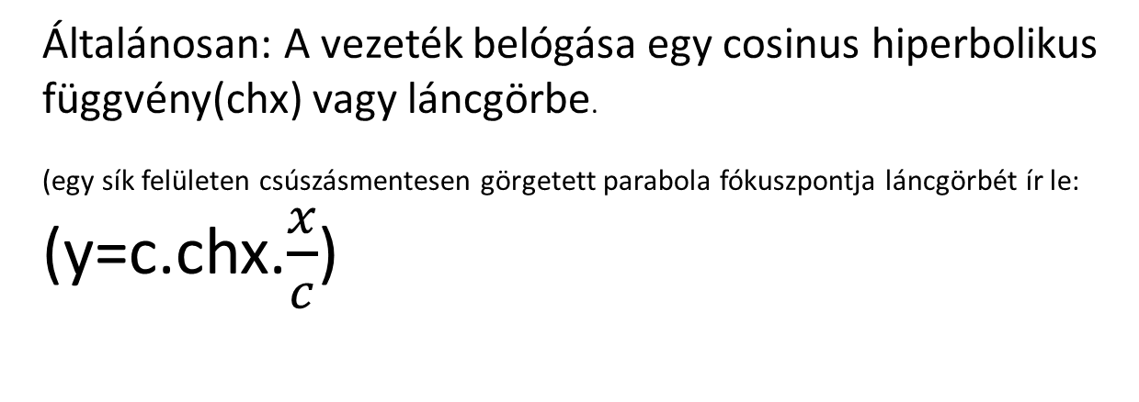
A vezetékszabályozásról
Sok tényező függvénye:
Anyagállandó E, hőtágulás α, hőmérséklet t,
Húzófeszültség Ϭ, oszloptávolság a, pótterhek(zúzmara vagy szél)
Általánosan: A vezeték belógása egy cosinus hiperbolikus függvény(chx) vagy láncgörbe.
(egy sík felületen csúszásmentesen görgetett parabola fókuszpontja láncgörbét ír le: (y=c.chx.$\frac{x}{c}$)

Slide 3
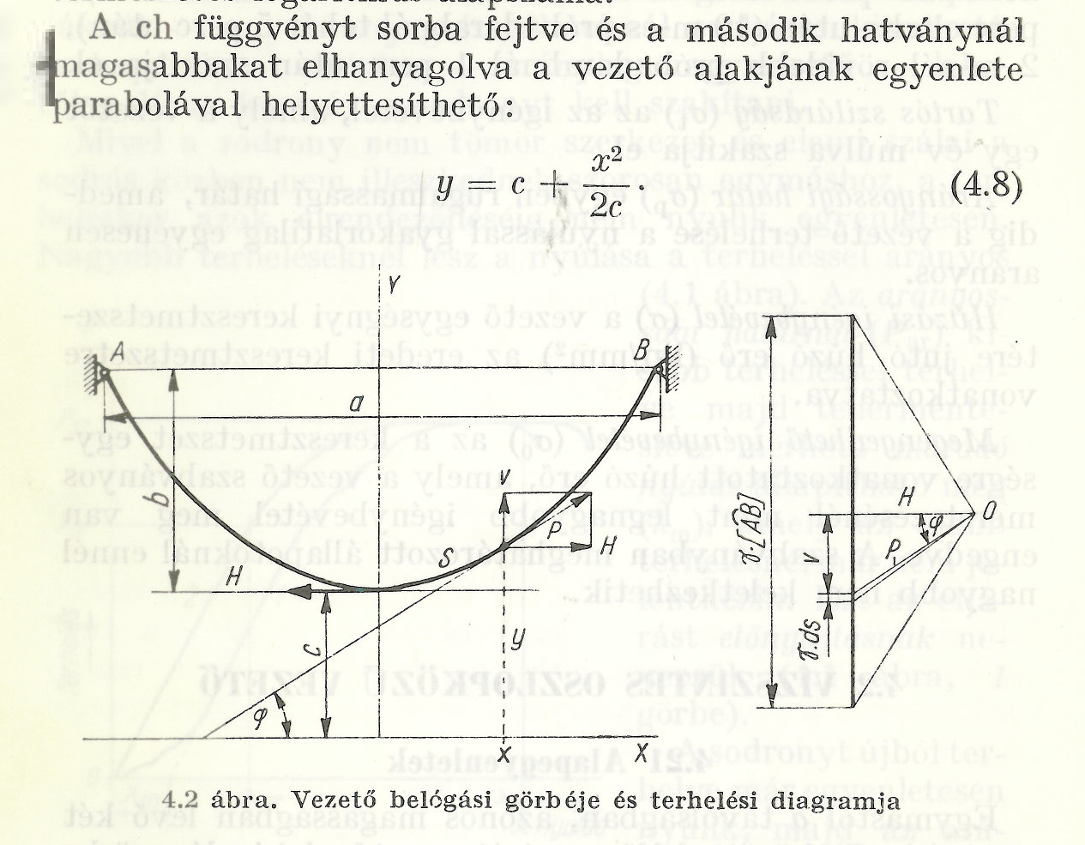
A láncgörbe helyettesítése

Slide 4
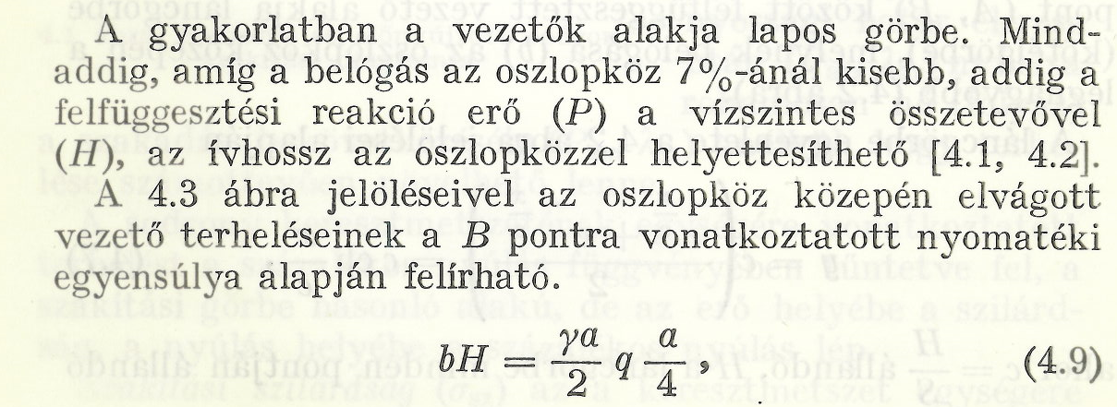
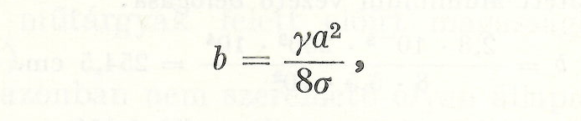
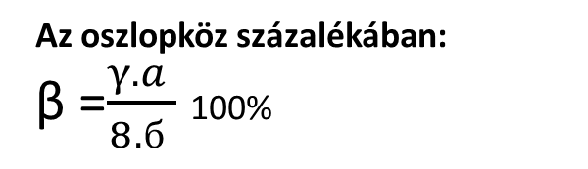
A probléma egyszerűsítése
mivel H=б . q ; így :
Az oszlopköz százalékában:
β =$\frac{γ.a }{8.б }$ 100%
Százalékos belógás

Slide 5
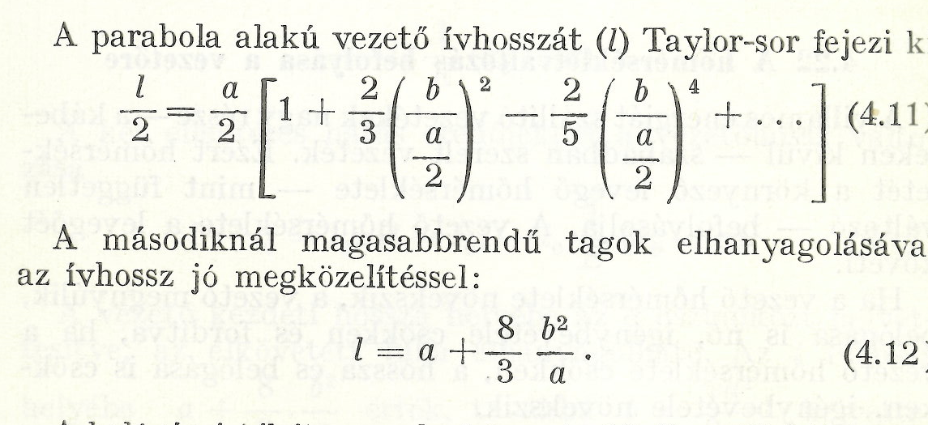
Vajon milyen hosszú a vezetékünk?

Slide 6
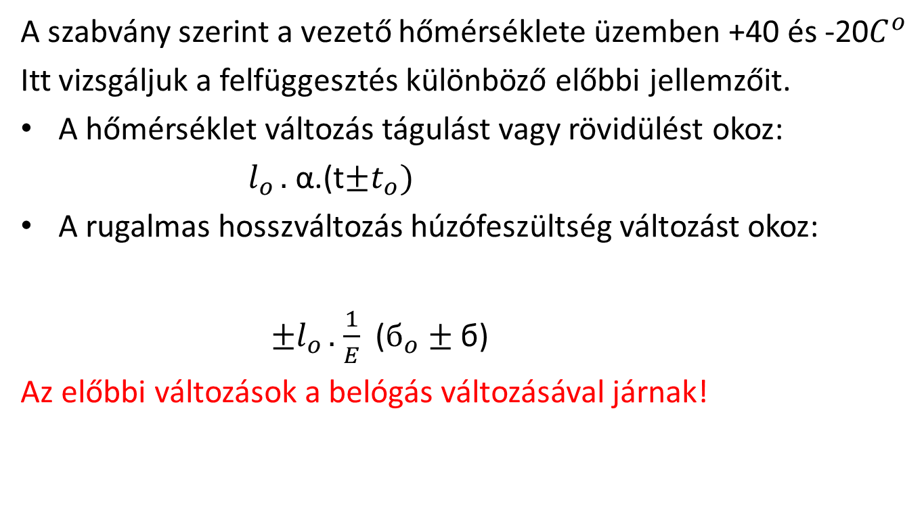
Az vezető állapotegyenlete 1
A szabvány szerint a vezető hőmérséklete üzemben +40 és -20$C^{o}$
Itt vizsgáljuk a felfüggesztés különböző előbbi jellemzőit.
A hőmérséklet változás tágulást vagy rövidülést okoz:
$l_{o }.$ α.(t$±t_{o})$
A rugalmas hosszváltozás húzófeszültség változást okoz:
$±l_{o }.$ $\frac{1}{E}$($б_{o}±$ б)
Az előbbi változások a belógás változásával járnak!

Slide 7
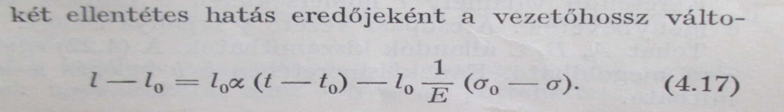
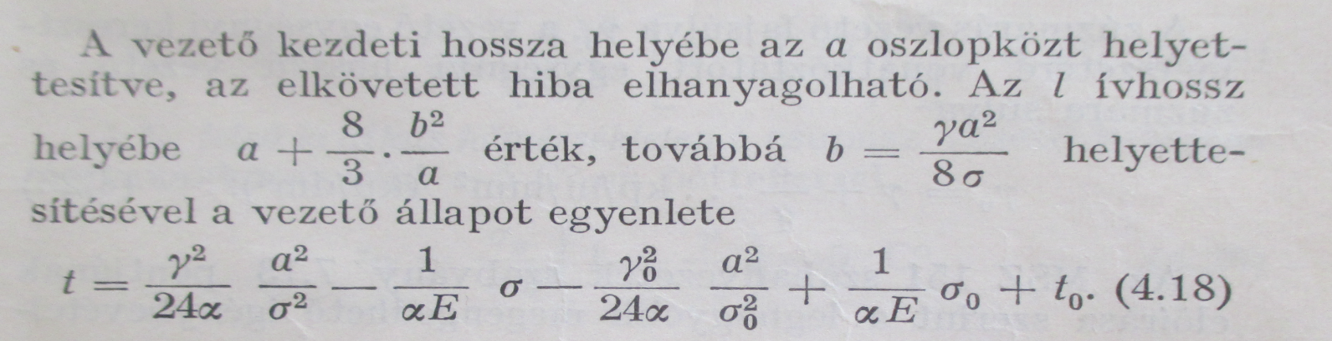
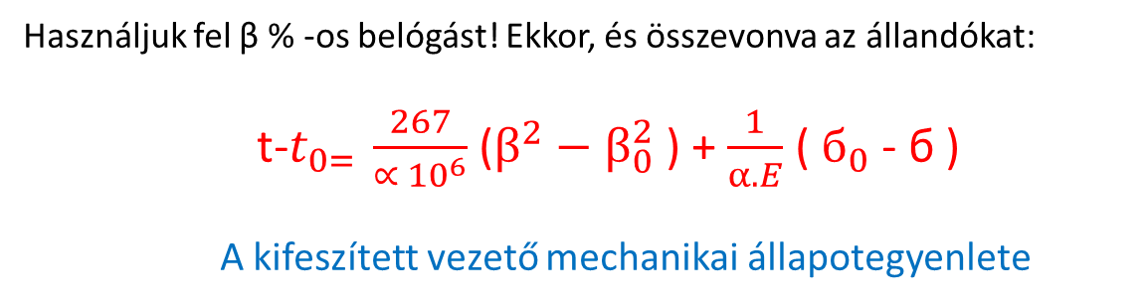
Az vezető állapotegyenlete 2
Használjuk fel β % -os belógást! Ekkor, és összevonva az állandókat:
t-$t_{0= }\frac{267}{∝ {10}^{6}}$ ($β^{2}−$ $β_{0}^{2}$ ) + $\frac{1}{α.E}$ ( $б_{0}$ - б )
A kifeszített vezető mechanikai állapotegyenlete

Slide 8
A vizsgálódás további szereplői
Kritikus oszlopköz: akr б-20 = б-5 + zúzmara pótteher
Alsó kritikus hőmérséklet: aakr t mikor бmeg max
Felső kritikus hőmérséklet: afkr t mikor bmax
Határoszlopköz: ah oszloptáv,mikor 3-szoros póttehernél
a tartós szilárdság feszültsége lép fel (1 év múlva szakadna el)

Slide 9
Vezetékek beszabályozása
Terítés
Kézi(hordozásos)
Gépi
Csörlős
GVR
Beirányítás,beállítás
Mérőléccel
Magasságmérővel
Dinamométerrel

Slide 10
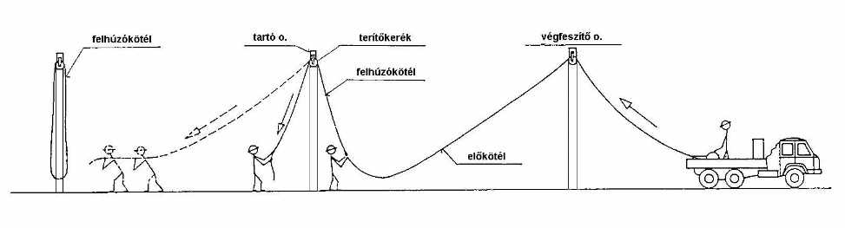
Kézi terítés

Slide 11
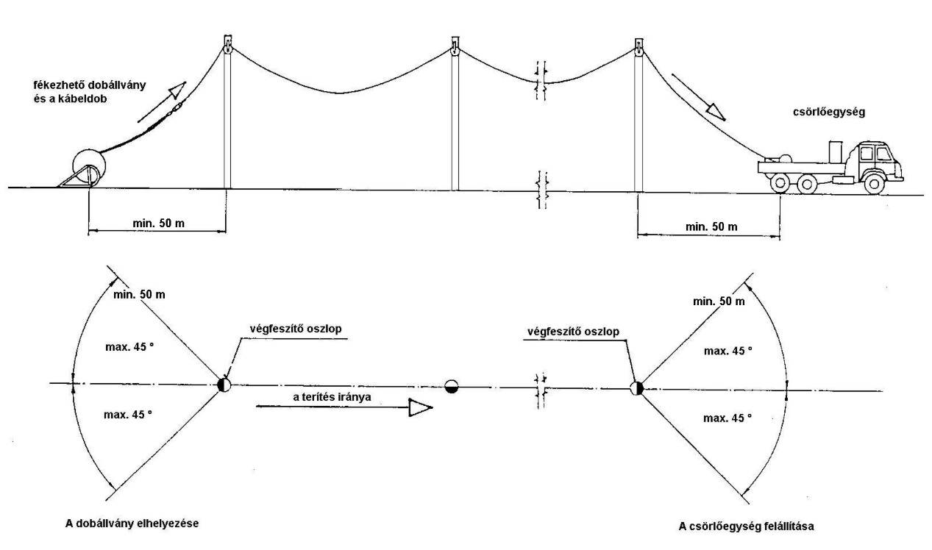
Felállás a terítéshez

Slide 12
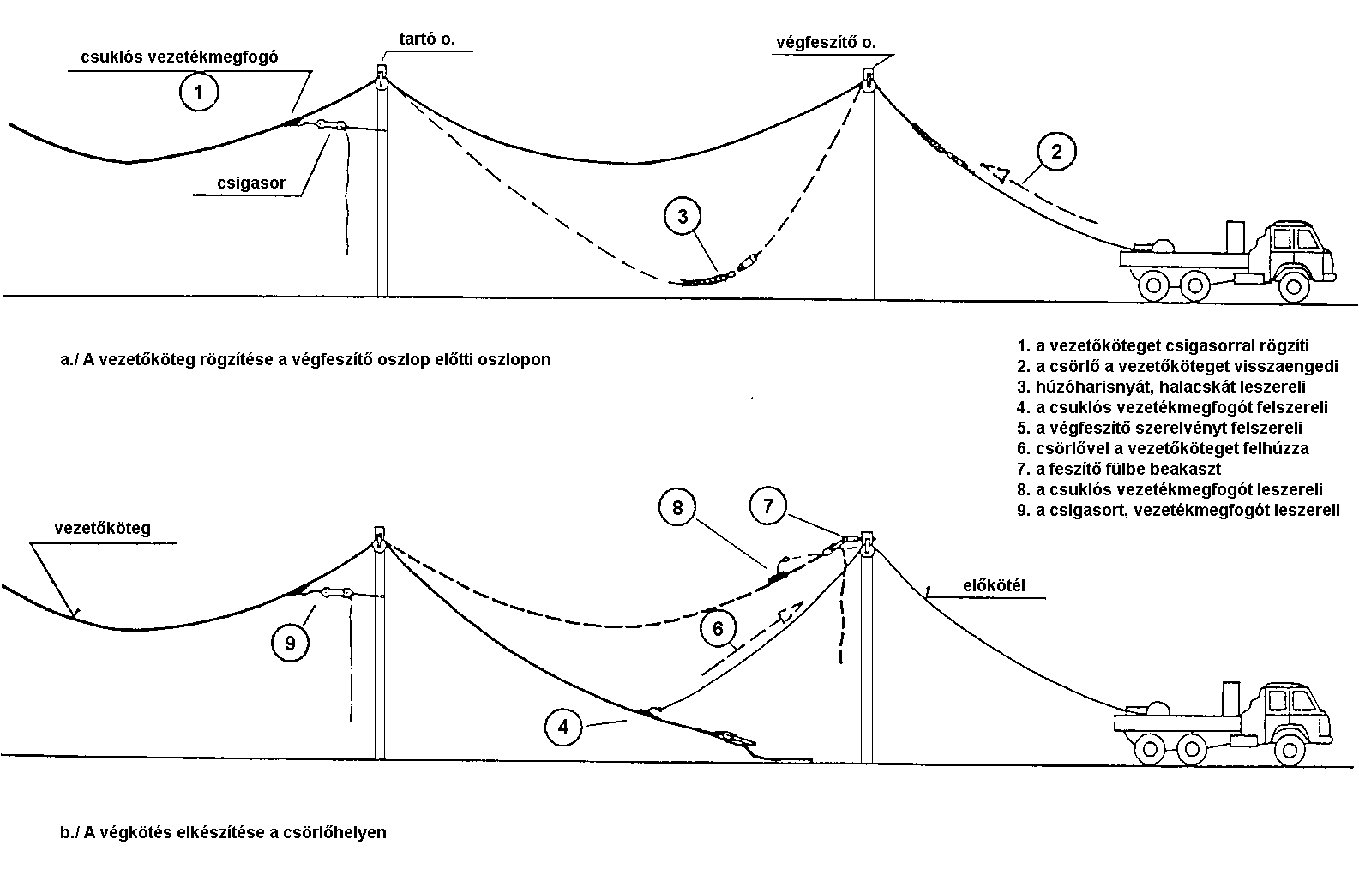
Végkötések készítése

Slide 13
Szükséges felszerelések,eszközök belógási táblázat hőmérő távolságmérő belógásmérő „léc”, vagy erőmérő

Slide 14
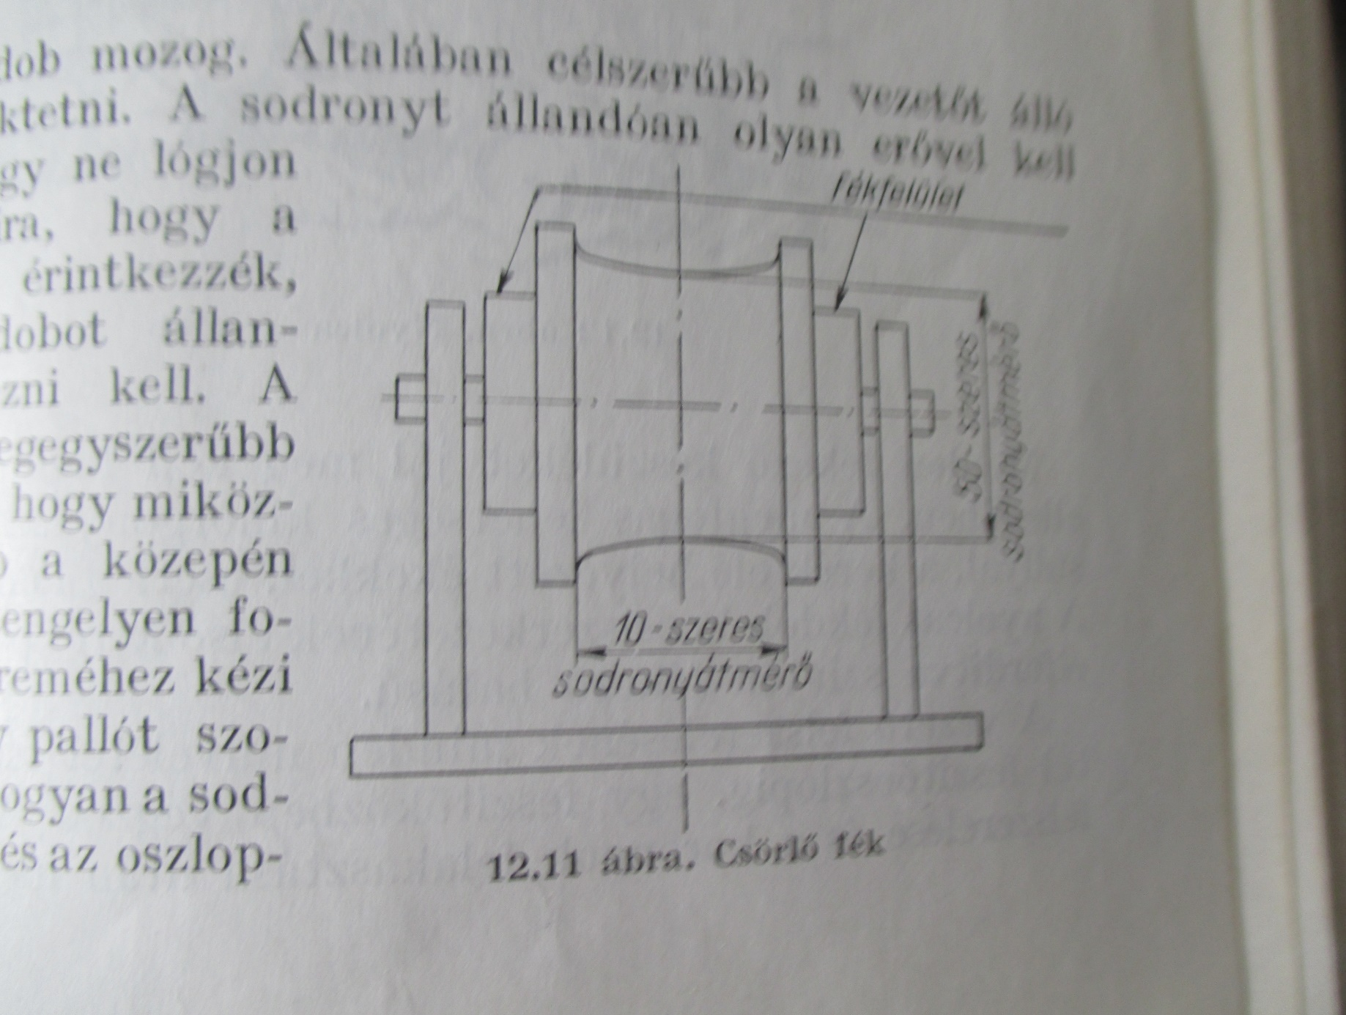
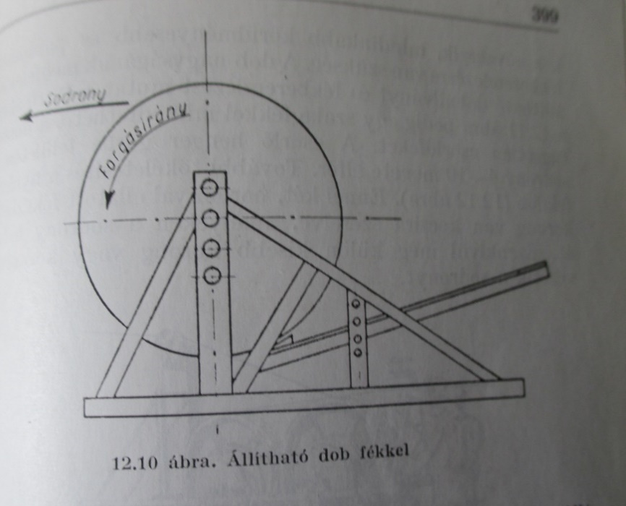
Régi eszközök

Slide 15
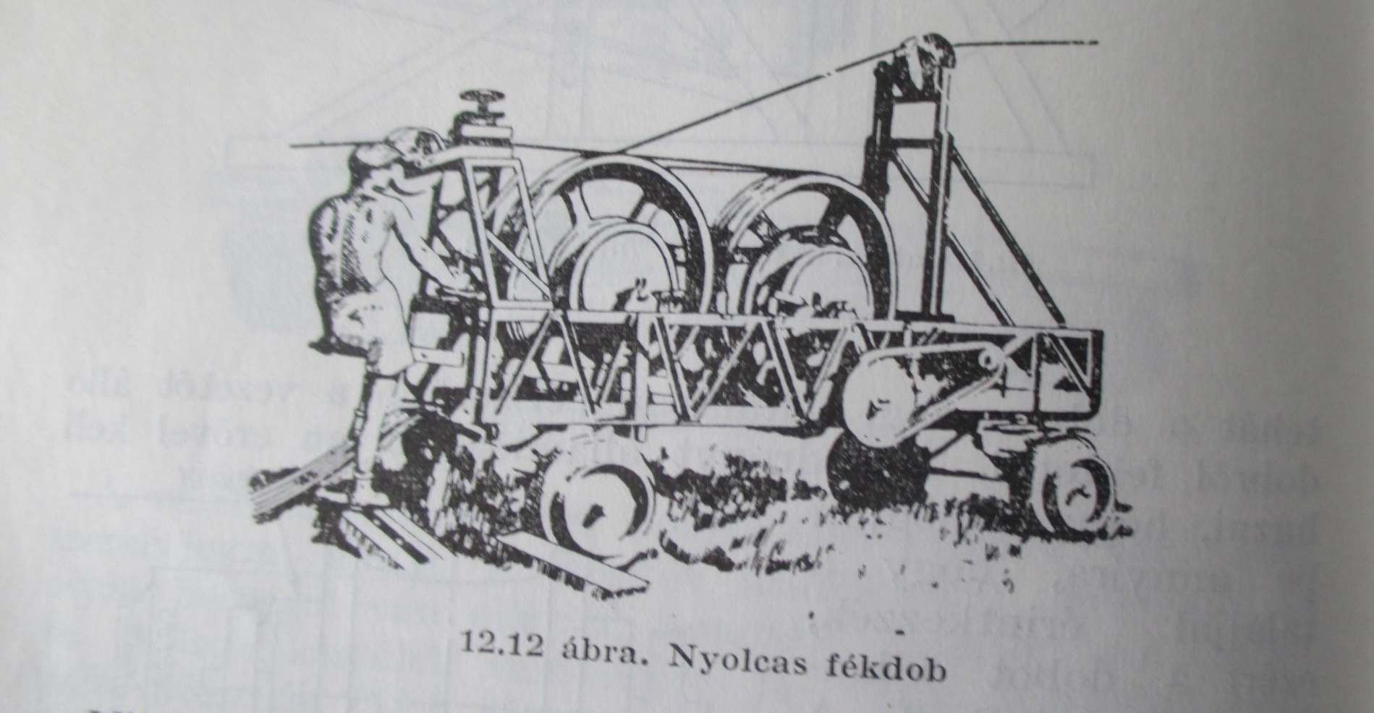
Fékeződob a múltból

Slide 16
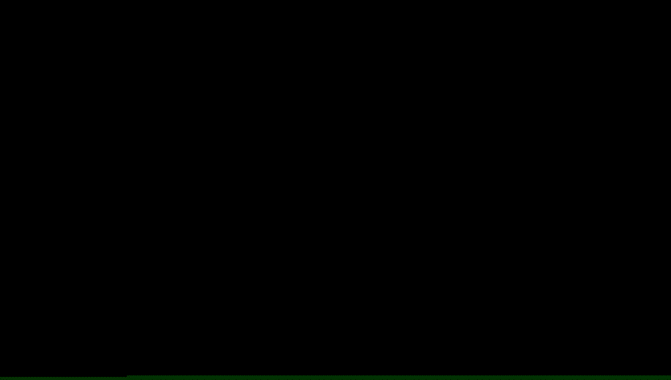

Slide 17
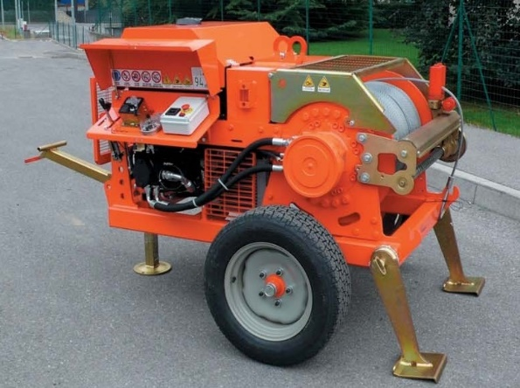
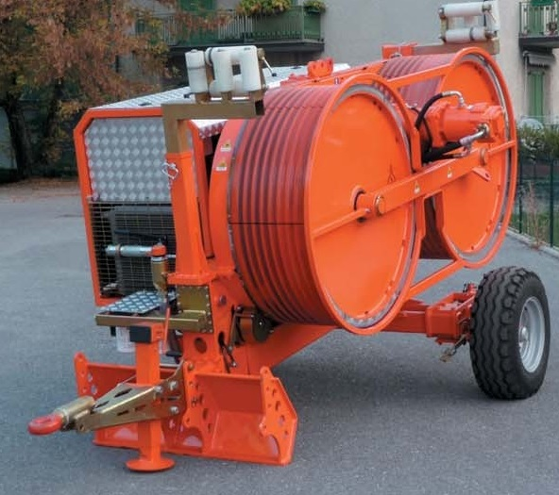
Csörlő,fék-és feszítőgép

Slide 18
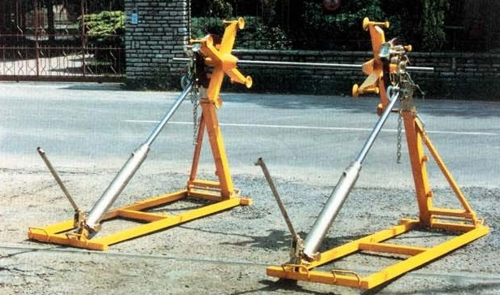
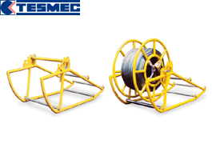
Dobállványok,dobemelők

Slide 19
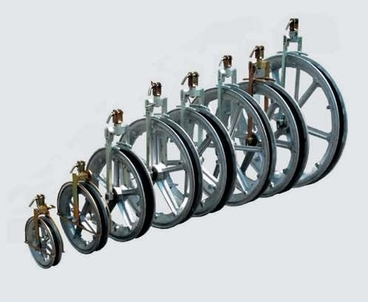
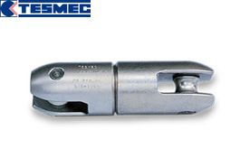
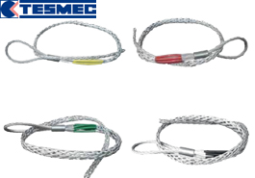
Terítő eszközök

Slide 20
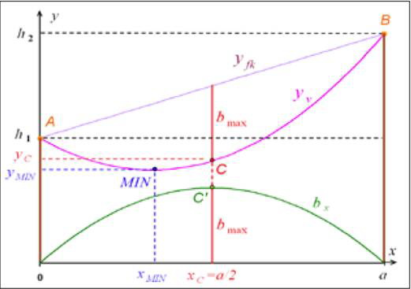
Általános elrendezés

Slide 21


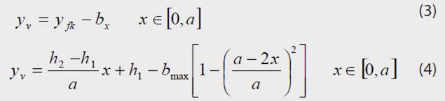

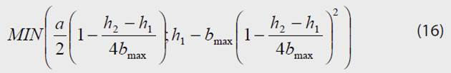
Számítás parabola alapján
X
Y

Slide 22
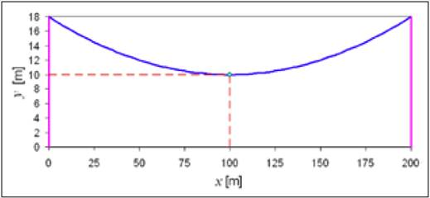
Felfüggesztés azonos magasságban

Slide 23
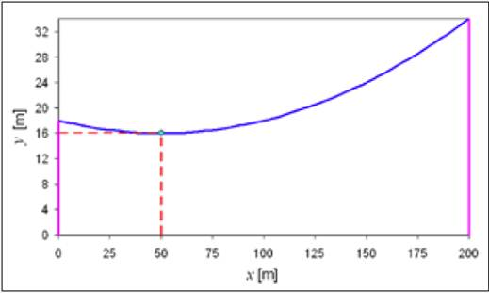
Szintkülönbségek 1

Slide 24
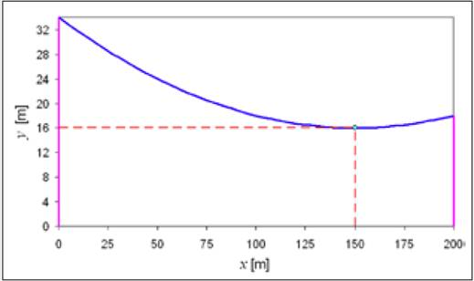
Szintkülönbségek 2

Slide 25
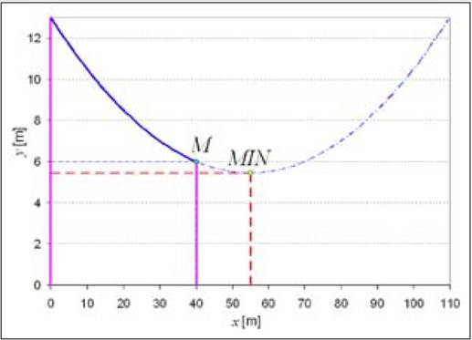
Extrém esetek

Slide 26
Vissza a szélhez és a jéghez
Állandó terhelések: (N vagy kp)
Vezeték súly,feszítőerő
Szerelvények
Tartószerkezet saját súlya
Változó terhelések:
Szélteher / α.c.p.A.sin β (N/m2)
Zúzmara teher /3,25 + 0,2d N/m)/
Szerelő súlya,szerszámai

Slide 27
Vissza a szél és jég terhelésekre
A > 1000 V szabadvezetékre az MSZ EN 50341 előírások vonatkoznak az MSZ 151 helyett.
Ld.a témakör „további infók” című anyagban, Tárczi Péter PDF anyagában!
Hatibovics, AlenVezetékgörbe egyenletének meghatározása a parabola ismert legnagyobb belógása alapján 1. rész Elektrotechnika
105. évf. 10. sz. / 2012

